Slide 1
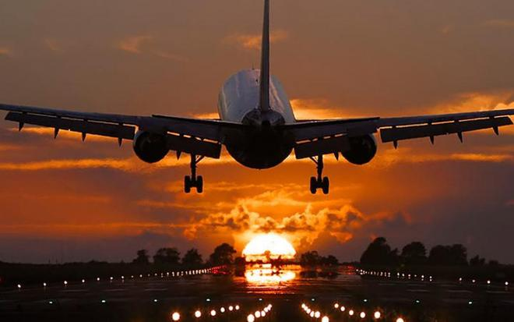
Авиакатастрофа над Синаем 224 человека погибли
Санкт-Петербургской епархией создана оперативная группа, трое священников отправились в Пулково, где оказывали духовную поддержку родственникам жертв катастрофы.
Налажено прямое взаимодействие с руководителем оперативного штаба по оказанию помощи родственникам погибших, вице-губернатором и другими ответственными лицами городской администрации.
В отеле "Краун Плаза", куда съезжались родственники и где располагался оперативный штаб, находились священники. К работе психологов МЧС подключились специалисты Общества православных врачей.
По благословению митрополита Варсонофия во всех храмах и монастырях епархии 1 ноября за Божественной Литургией вознесены заупокойные молитвы и совершены панихиды о всех, в авиакатастрофе в Египте погибших.

Slide 2
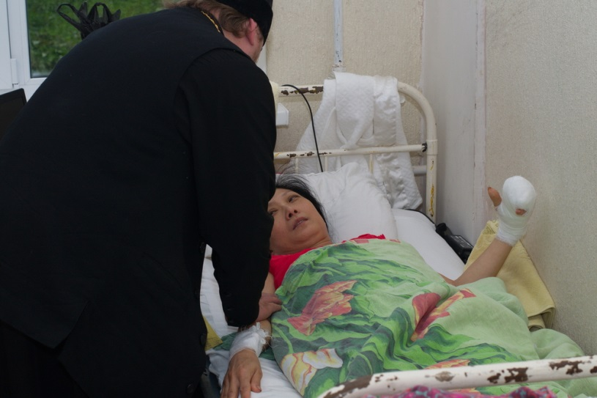
циклон на сахалине.
От стихии пострадали 37 человек, одна женщина погибла.
Больше всего пострадали Южно-Сахалинск, Невельск, Холмск и Корсаков.
Со всех благочиний Южно-Сахалинской епархии отправлены священники в больницы посетить пострадавших
Священнослужители епархии посещают потерпевших, выясняя нужды, оказывая посильную помощь.
В епархии открыта горячая линия помощи пострадавшим от стихии.

Slide 3
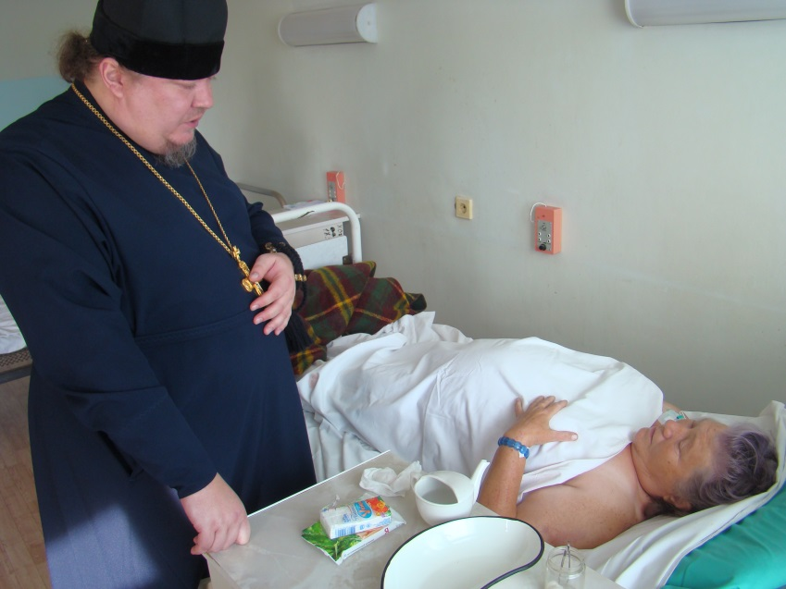
Трое паломников скончались на месте, остальных доставили в больницы Можги и села Алнаши.
Прибыв к пострадавшим, архимандрит Вениамин (Крюков) от лица Святейшего Патриарха Московского и всея Руси Кирилла выразил страждущим слова пастырской поддержки и духовного ободрения. передал пострадавшим иконы Христа Спасителя и Матери Божией и рассказал о том, что в храмах и монастырях Русской Православной Церкви возносятся сугубые заздравные молитвы о пострадавших.
Погибшие в аварии были доставлены в морг Можги. Священник оказывает родственникам погибших психологическую помощь
в паломнический автобус
дивеево-удмуртия врезался грузовик.
3 погибли, 9 госпитализированы.

Slide 4
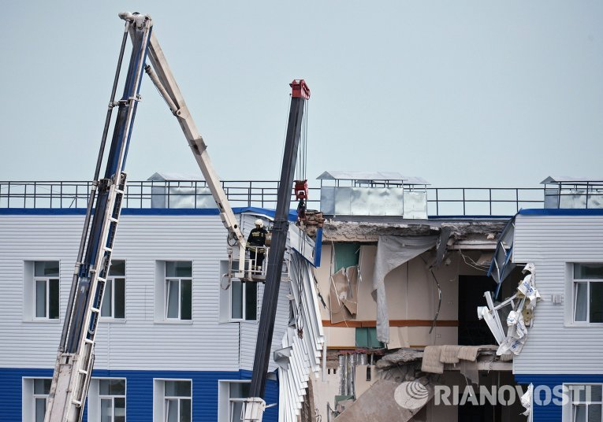
обрушения казармы в Омской области из-под завалов извлекли 36 человек.
16 погибли, 20 человек с травмами разной степени тяжести доставили в местные больницы.
Один из спасенных скончался на операционном столе.
В момент трагедии в казарме находились 337 военнослужащих.
По первым данным, полученным с места происшествия, под завалами оказались 45 человек. Троим из них посчастливилось выбраться самостоятельно. К операции по спасению людей подключились не только профессиональные спасатели, но и военнослужащие, находящиеся на территории этого военного городка. «Всю ночь представители духовенства дежурили на месте происшествия, – сказал руководитель социального отдела Омской епархии протоиерей Олег Цветков. – И не только словом помогали, но и носилки носили, и завалы разбирали».
Пострадавших ребят в больницах навестили священники.
Утром в Храме Святой Троицы, который находится на территории военного городка отслужили молебны о здравии пострадавших и панихиды о погибших
«Особенно тяжело видеть горе родителей, которые приехали на принятие присяги, чтобы посмотреть и порадоваться за своих детей…Священники нашей епархии беседуют с родителями, поддерживают их, не дают угаснуть надежде в их сердцах. А несколько парней, которые находились в эту ночь в казарме и, счастью, не пострадали, выразили желание креститься».

Slide 5
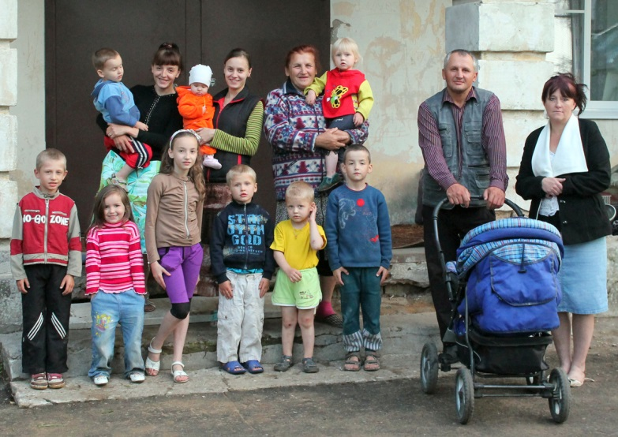
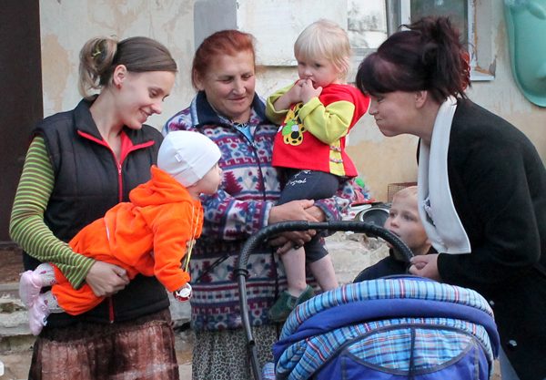
Рыбинская епархия открыла новый приют для украинских беженцев
«Дом милосердия» в Рыбинске на 30 человек открылся в здании бывшего детского сада, переданном Церкви городской администрацией.
На общецерковные средства двухэтажное здание, находившееся в аварийном состоянии, было отремонтировано и подготовлено к приему беженцев из Украины, нуждающихся в жилье.
Кроме того, по благословению Святейшего Патриарха Кирилла Церковь оказывает помощь мирным жителям, которые находятся на территории юго-востока Украины.

Slide 6
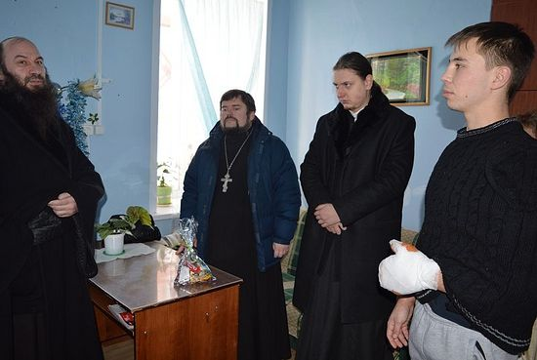
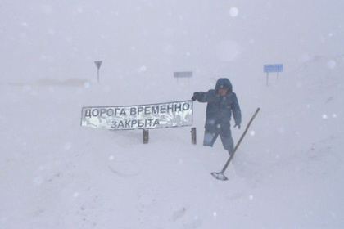
Снежные заносы на трассе Оренбург –орск
12 человек госпитализировано, 1 погиб.
Сержант Максудов, во время спасательной операции, при спасении людей отдал свою куртку ребенку и рукавицы замерзающей девушке, из-за чего получил тяжелое обморожение левой руки.
Епископ Орский и Гайский посетил в больнице сотрудника патрульно-постовой службы полиции города Медногорска
Владыка тепло беседовал с сержантом, поддерживал, благодарил героя-полицейского за оказанную помощь замерзающим людям
Из личных средств владыки Данилу выделено пожертвование, необходимое для лечения.
Выразил благодарность владыка и медицинскому персоналу

Slide 7
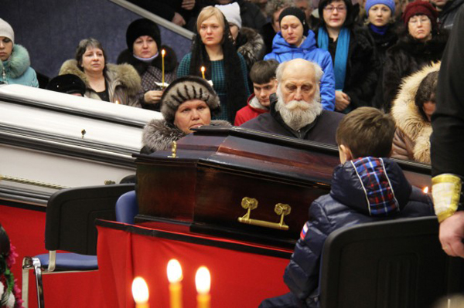
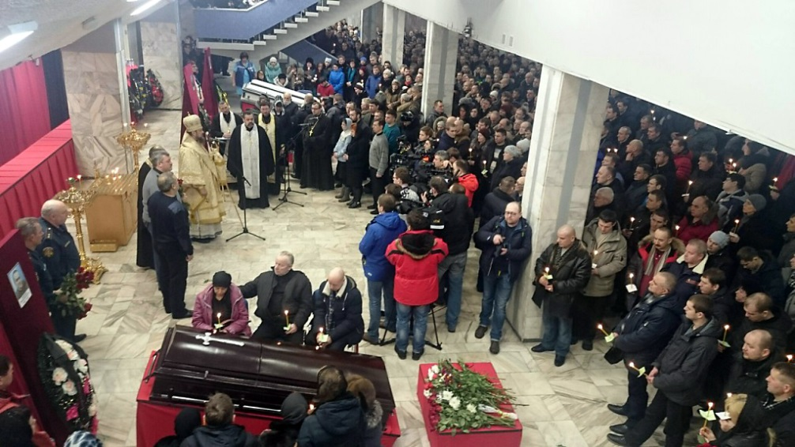
Воркута.
Обрушения в шахте северная
Всего в результате аварий погибли 36 человек
29 февраля в Воркуте было совершено отпевание горняков, погибших в результате аварии на шахте «Северной». Соболезнования родным и близким погибших выразил Святейший Патриарх Кирилл.
Храм Иверской иконы Божией Матери города Воркуты открыт круглосуточно.
С родственниками шахтеров работают священнослужители епархии, им оказывается духовная поддержка.
Благочинный города Воркуты игумен Рафаил и протоиерей Павел Беловолов, находились на шахте с момента трагедии и до половины второго ночи. Они поддерживали коллег и родственников пострадавших.
«Главное, что священник может сделать – это поговорить с человеком, выслушать его, утешить».
«Родственникам погибших очень тяжело и больно: сегодня мы хоронили четверых горняков в закрытых гробах, – говорит отец Рафаил. – Самое страшное для родственников – это процедура опознания, ведь люди до последнего надеялись, что их близкие живы, но второй и третий взрывы уже не оставили никакой надежды».

Slide 8
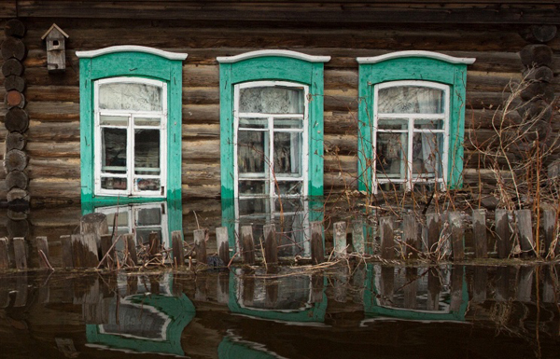
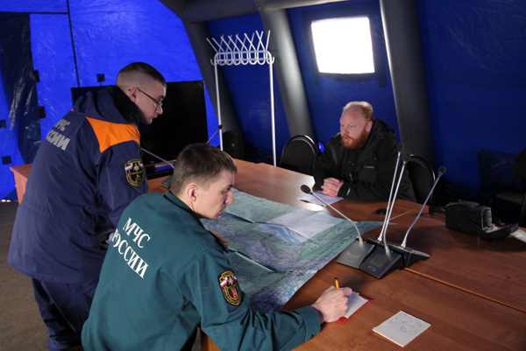
Паводки в вологодской обл в 22 населенных пунктах Вологодской области и в городе Великий Устюг подтоплены
1,5 тысячи жилых домов, в которых проживают 4650 человек
По предложению епархии в помещении воскресной школы кафедрального собора в Великом Устюге разместился отряд из 30 спасателей МЧС, которые оказывают помощь пострадавшим от наводнения людям.
«Раньше спасателям приходилось жить в очень плохих условиях – они спали на холодном полу, питались сухим пайком, при этом работали по 12 часов в сутки в ледяной воде. В помещении воскресной школы они могут разместиться в тепле и просушить одежду, поесть горячей пищи в трапезной».
Священники посещают пункты временного размещения и выясняют, в чем нуждаются пострадавшие.
«Сегодня мы объезжали деревни Дымково и Ивашево, беседовали с людьми, которые остаются в своих домах, – говорит отец Димитрий. – Они нуждаются, в первую очередь, в питьевой воде и медикаментах, и мы будем закупать и привозить им эту помощь».
Также на встрече отца Димитрия с представителем МЧС Александром Кимом была достигнута договоренность об использовании колоколен храмов города и района для аварийного оповещения жителей при опасности наводнения

Slide 9
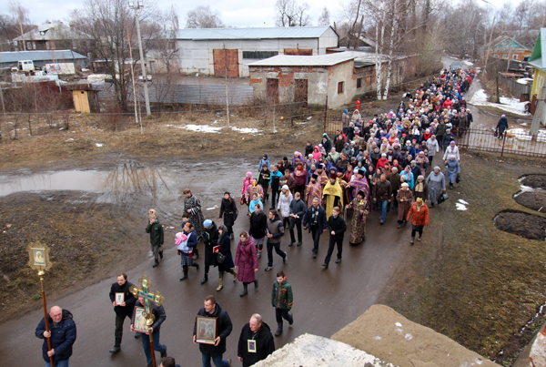
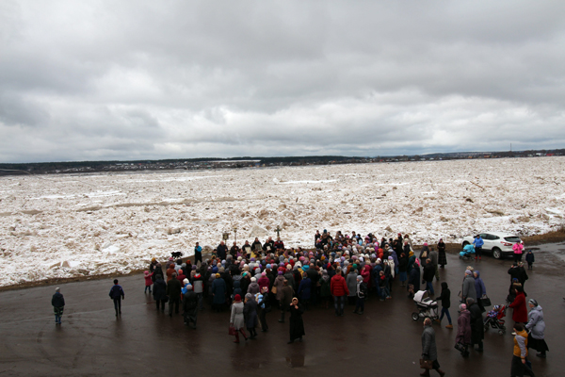
В Прокопиевском соборе состоялся общегородской крестный ход с молитвой от наводнения.
В нем приняли участие священнослужители и прихожане всех храмов города.

Slide 10
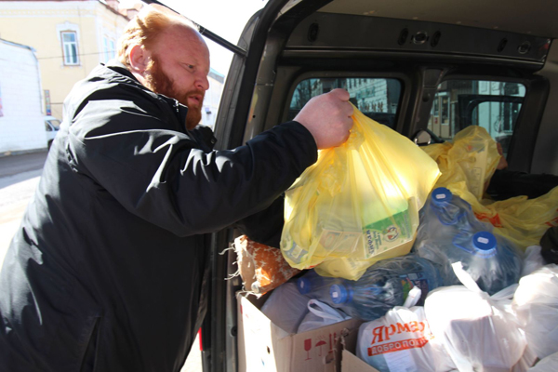
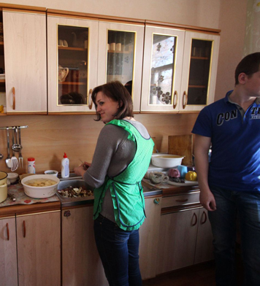
«Как только началось наводнение, неравнодушные жители Великого Устюга решили помогать пострадавшим, и создали для координации группу «ВКонтакте».
Мы предложили им объединить усилия и вот уже несколько дней работаем вместе, - рассказал настоятель кафедрального собора святого праведного Прокопия Устюжского протоиерей Димитрий Фомин. –
Мы доставляем им продукты питания, которые они фасуют в сухие пайки на базе одного из кафе города. А в трапезной воскресной школы готовятся горячие обеды, которые развозят жителям затопленных территорий».

Slide 11
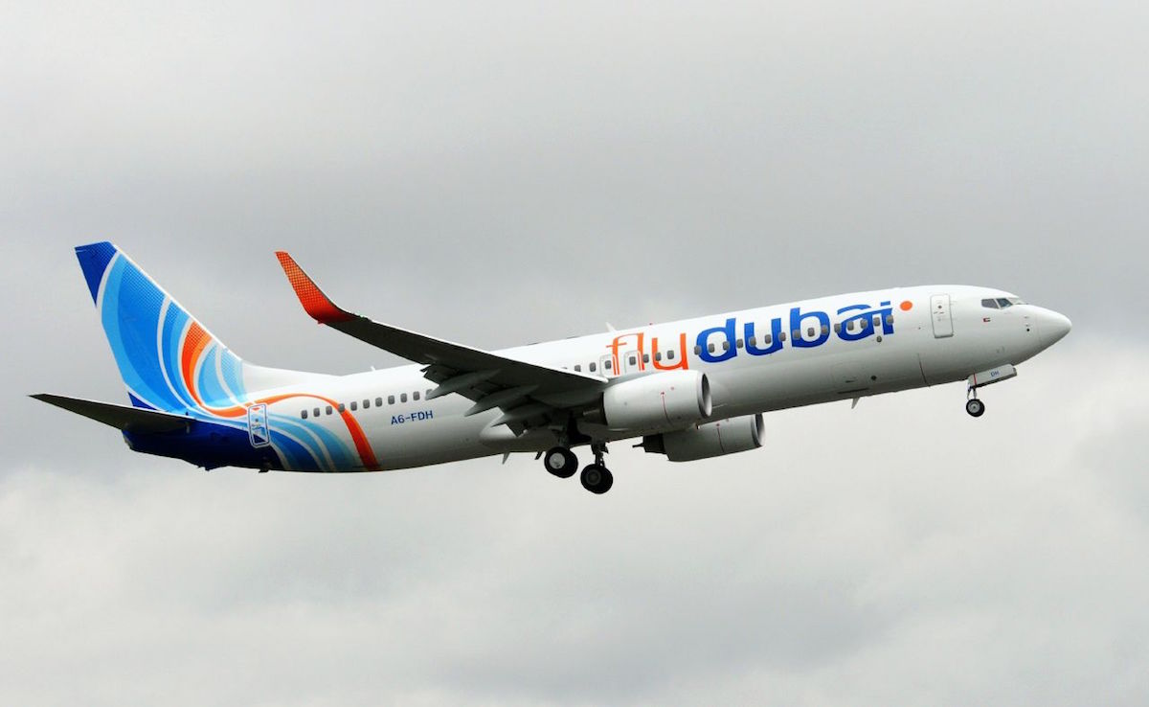
в аэропорту Ростова-на-Дону при заходе на посадку потерпел крушение самолет из Дубаи.
На борту находились 55 пассажиров и 7 членов экипажа, все погибли
Священнослужителя и церковные добровольцы дежурят в аэропорту Ростова-на-Дону. Там находятся родственники погибших пассажиров самолета
Руководитель социального отдела епархии священник Евгений Осяк отметил, что утром 7 священнослужителей, которые являются аттестованными спасателями, прошли дополнительный инструктаж МЧС для работы с родственниками пассажиров Боинга во время опознания.
«Все родственники находятся в очень тяжелом психологическом состоянии. Духовенство епархии будет поддерживать их не только сейчас, и не только во время опознания, но и далее, - подчеркнул руководитель епархиального отдела по благотворительности. - Они могут получить помощь Церкви в любой момент».
По словам отца Евгения, епархия позаботится и о тех пассажирах, которые остаются в аэропорту Ростова-на-Дону из-за того, что их рейсы отменили.
"Среди них есть люди, которые не живут в Ростове, и им сейчас некуда пойти. Если получится согласовать со службами аэропорта возможность доставить им горячее питание, мы займемся этим. Также мы планируем задействовать церковную службу "Социальное такси" - машины смогут привозить в аэропорт и из аэропорта в город тех, кому это понадобится. Для получения такой помощи следует обращаться к нашим добровольцам в аэропорту".

Slide 12
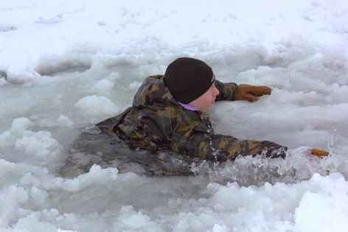
Священник спас из ледяной воды тонущего рыбака г.Кривой рог
Утром 23 февраля иерей Георгий Гладыш, настоятель храма иконы Божией Матери «Почаевская» в Кривом Роге, проезжал на велосипеде мимо водоема. Священник услышал крики и увидел тонущего среди остатков льдин человека. Он снял одежду и, осенив себя крестным знамением, бросился в ледяную воду спасать тонущего мужчину – как оказалось позже, пенсионера-рыбака. Совершив этот героический поступок, священник оделся и поехал по своим делам.
От переохлаждения и потери сил мужчина потерял сознание. Сбежавшиеся на крик люди вызвали полицию, МЧС и скорую помощь, спасенного рыбака отправили в больницу. В ближайшее время отец Георгий собирается навестить его.

Slide 13
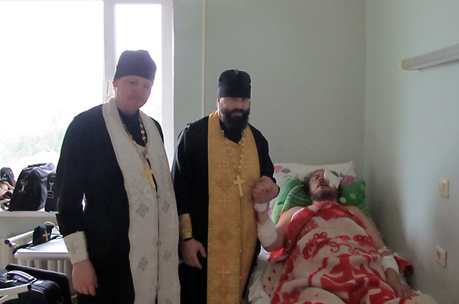
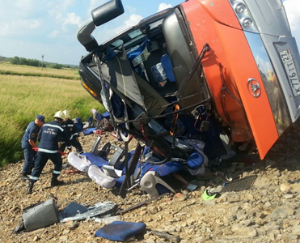
в Хабаровском крае в результате лобового столкновения двух рейсовых пассажирских автобусов погибли 16 человек, пострадали 56.
Представители духовенства и сестричеств Хабаровской епархии посетили пострадавших в больницах
Совершены заупокойные службы по погибшим в автокатастрофе и молебны о здравии тех, кто получил увечья и травмы в результате аварии.
Выжившая в автокатастрофе женщина, которую спас игумен Тихон, приняла Крещение в больничной палате.
По словам женщины, ей помог выбраться из автобуса игумен Тихон (Тюрюмин), секретарь Амурской епархии настоятель кафедрального собора во имя святого Пророка Илии города Комсомольска-на-Амуре, который тоже находился в одном из столкнувшихся автобусов. Священник получил тяжелые травмы, однако, пока хватало сил, помогал пострадавшим, вытаскивая их из искореженных автобусов. Когда прибыла спецпомощь, отец Тихон согласился на транспортировку в больницу одним из самых последних. В больнице врачи диагностировали у отца Тихона множественный перелом ребер, гемоторакс (скопление крови в легких), проникающее ранение левого глаза, множественные ссадины и ушибы.

Slide 14
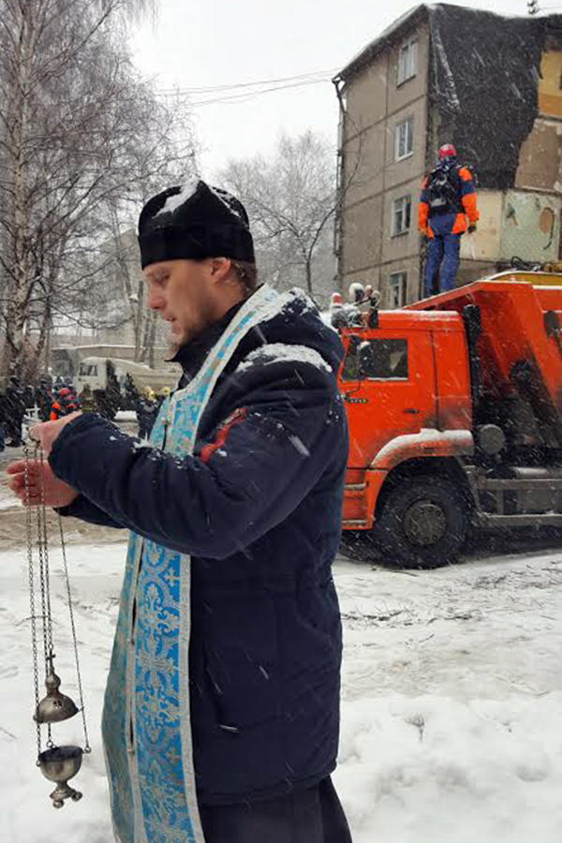
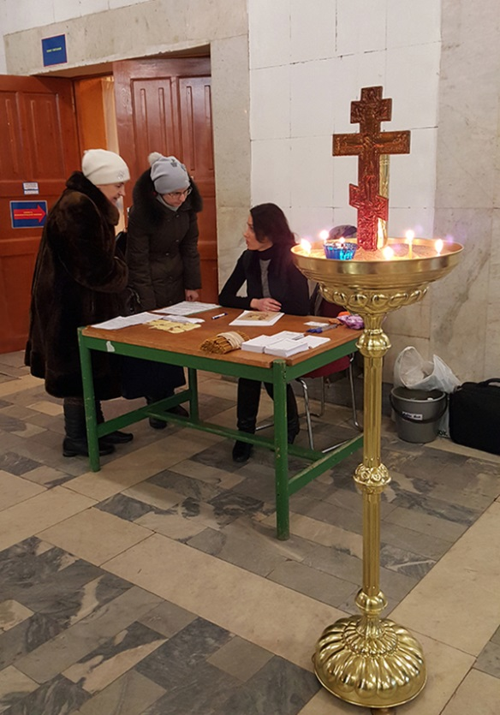
Взрыв газа в жилом пятиэтажном доме г.Ярославля .
В результате произошло обрушение перекрытий с первого по пятый этаж. погибли семь человек, двое из них дети.
Жильцы обрушившегося дома эвакуированы, для них развернут пункт временного размещения. На месте обрушения находятся священнослужители Ярославской епархии и сотрудники епархиального Отдела по социальному служению.
«Наши священники навестили пострадавших в Соловьевской больнице, где оказывали им духовную поддержку и помощь, – рассказал председатель епархиального Отдела по социальному служению, благотворительности и взаимодействию с медицинскими учреждениями иеромонах Агафангел (Шкуранков). –
Сейчас неподалеку от разрушенного дома мы развернули пункт помощи и временную часовню, где дежурит православный психолог и сотрудники нашего отдела. Они собирают информацию о том, чем мы можем помочь пострадавшим, раздают листовки с адресом церковного вещевого склада, предлагают психологическую помощь. Люди передают записки на поминовение усопших».
Днем 16 февраля возле пострадавшего от взрыва бытового газа дома была совершена панихида по всем жильцам

Slide 15
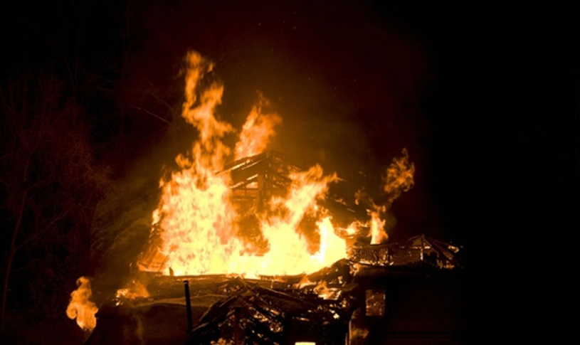
Г.Вяземск Хабаровского края пожар в двухквартирном доме
Погибли двое жильцов – мужчина и его 6-летний сын.
Жена и трое малолетних детей погибшего, которым удалось спастись, нуждаются в помощи.
Пунктом сбора вещей стал храм святителя Николая в г. Вяземский.
«Когда мы узнали о такой трагедии, то решили принять участие в судьбе пострадавших, – говорит настоятель храма иерей Георгий Ибрагимов. – Люди уже приносят в храм одежду».
Вещи для пострадавшей семьи передал и Отдел по церковной благотворительности и социальному служению Хабаровской епархии.

Slide 16
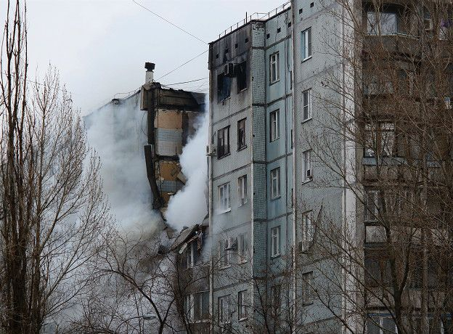
Волгоград. взрыв бытового газа и обрушении подъезда 9-этажного дома. один человек погиб, еще 11 пострадали, трое из них находятся в реанимации.
Руководитель социального отдела Волгоградской епархии иерей Евгений Катаев прибыл в пункт временного размещения для людей, лишившихся жилья, пообщался с пострадавшими и выяснил, в чем они нуждаются.
«При храме Похвалы Пресвятой Богородицы был организован сбор помощи, которая передается пострадавшим, – рассказал священник Евгений Катаев. – Вчера в ПВР была отправлена первая машина с помощью: около 350 кг нескоропортящихся продуктов питания (крупы, тушенка, консервы, чай) и предметы личной гигиены (мыло, порошки, влажные салфетки). Вторую машину с гуманитарной помощью планируем отправить в ПВР сегодня».
В больнице скорой помощи №25, ближайшей к эпицентру взрыва, пострадавшим оказывает духовную поддержку иерей Игорь Санаи. В 7-й городской больнице находятся четверо пострадавших, им оказывает помощь священник Максим Александровский. После общения со священниками несколько пострадавших и их родственников высказали желание исповедаться и причаститься Святых Христовых Таин, рассказали в Волгоградской епархии.

Slide 17
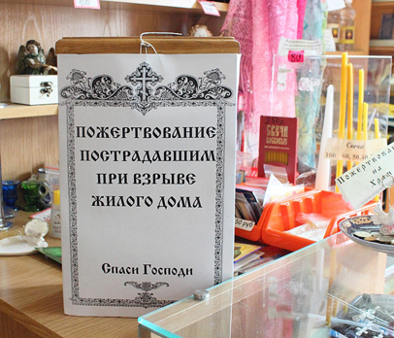
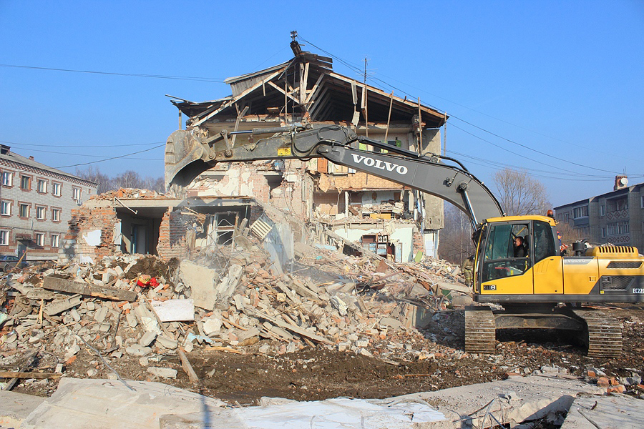
Обрушение жилого дома в поселке Корфовский Хабаровского края, где в результате взрыва газа обрушились три этажа в одном из подъездов. Погибли шесть человек, в том числе ребенок, еще трое госпитализированы.
В храме прошли первые отпевания жертв взрыва.
Прихожане помогали сотрудникам МЧС разбирать завалы, приносили на место трагедии цветы и свечи.
На всех приходах Хабаровской епархии по благословлению митрополита Хабаровского и Приамурского Игнатия прошли 2 сбора средств в помощь пострадавшим.
«Как только будет ясно, что еще необходимо людям, начнем помогать адресно. Пока могу сказать, что самое важное для людей – это духовная поддержка: молитвой, разговором, даже деятельным молчанием. Самый главный вопрос, который задают, не "за что", а "как мне теперь жить дальше", а потому беседы с людьми, многие из которых до сих пор пребывают в шоке, очень важны».

Slide 18
Воронежская обл пос.липовка
ДТП с участием грузового автомобиля и микроавтобуса пострадали 12 чел.,11 чел. в том числе 2 ребенка госпитализированы.
Священник прихода Успенского храма города Боброва протоиерей Владимир Лепский посетил пострадавших в аварии людей. Выяснил какие у них есть просьбы, нужды и постарался их удовлетворить, а именно: приобретены и розданы полотенца, домашние тапочки, бутилированная питьевая вода, влажные салфетки, соки и сладости. Священник провёл беседу с лечащим врачом выяснил их самочувствие и потребность в лекарственных средствах.
Также отец Владимир оставил свой номер телефона для связи, в дальнейшем планируется и далее курировать пострадавших.

Slide 19
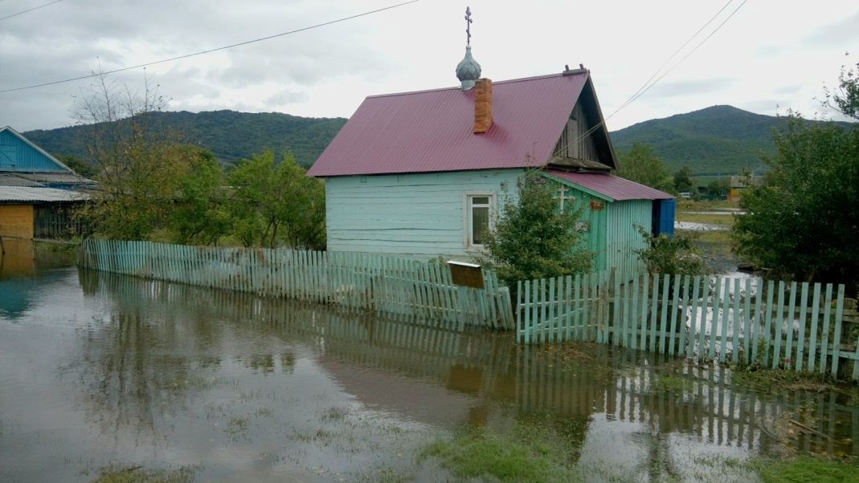
СМС на номер 7715:
«ЧС» пробел «сумма» или на сайте diaconia.ru
НАВОДНЕНИЕ В ПРИМОРСКОМ КРАЕ

